Slide 1
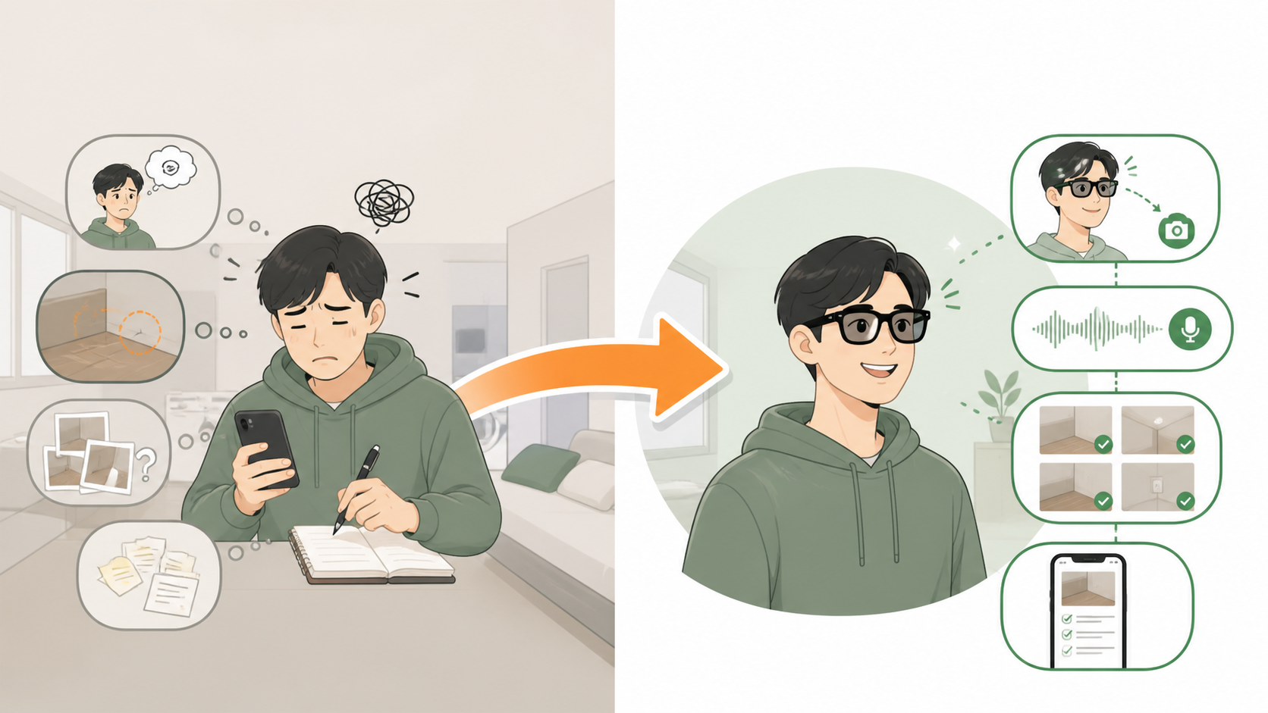
문제 정의 | AI 메타 글래스로 해결
임장에서 생기는 문제
Meta Ray-Ban + 세입세잎
손은 자유롭게, 기억은 더 정확하게 · 영상 기록 + 음성 메모 + 근거 사진

